Slide 1

第二章 一元二次方程
用公式法求解一元二次方程
第2课时
WWW.PPT818.COM

Slide 2



1
课堂讲解
一元二次方程根的判别式
一元二次方程根的类别
一元二次方程根的判别式的应用
2
课时流程
逐点
导讲练
课堂小结
作业提升

Slide 3

任何一个一元二次方程都可以写成一般形式
ax²＋bx＋c＝0(a≠0)． (Ⅲ)
能否也用配方法得出(Ⅲ)的解呢？

Slide 4

知1－讲
知识点
1
一元二次方程根的判别式
我们可以用配方法解一元二次方程 a x²＋b x＋c＝0 (a≠0)．
移项，得
二次项系数化为1，得

Slide 5
知1－讲
配方，得
即
因为a≠0，所以4a²＞0. 式子b²－4ac的值有以下三种情况:
(1)
(2)
(3)
识点

Slide 6

知1－讲
归 纳
一般地，式子b²－4ac叫做一元二次方程
ax²＋bx＋c＝0根的判别式，通常用希腊字母“Δ”表示它，即Δ＝b²－4ac.

Slide 7
知1－练
1
方程4x²＋x＝5化为一般形式ax²＋bx＋c＝0后，
a，b，c的值为( )
A．a＝4，b＝1，c＝5
B．a＝1，b＝4，c＝5
C．a＝4，b＝1，c＝－5
D．a＝4，b＝－5，c＝1

Slide 8
知1－练
2
已知方程2x²＋mx＋1＝0的判别式的值为16，则
m的值为( )
A . B .
C . D .

Slide 9
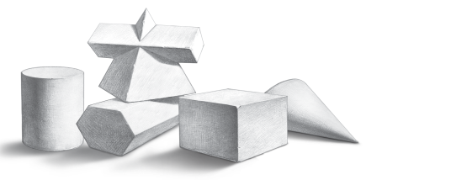
知2－讲
知识点
2
一元二次方程根的类别
一元二次方程ax²+bx+c=0(a≠0)的根有三种情况：
当Δ>0时，方程有两个不等的实数根；
当Δ＝0时，方程有两个相等的实数根；
当Δ< 0时，方程无实数裉．

Slide 10
知2－讲
例1 不解方程，判断下列方程根的情况．
(1) (2)
根的判别式是在一般形式下确定的，因此应
先将方程化成一般形式，然后算出判别式的
值．
(1)原方程化为:
导引：
解：
∴方程有两个相等的实数根

Slide 11
知2－讲
(2)原方程化为:
∴ 方程有两个不相等的实数根

Slide 12
知2－讲
总 结
判断方程根的情况的方法：
①若一元二次方程ax²＋bx＋c＝0(a≠0)中的 左边是一个完全平方式，则该方程有两个相等的实数根；
②若方程中a，c异号，或b≠0且c＝0时，则该方程有两 个不相等的实数根；
③当方程中a，c同号时，必须通过Δ的符号来判断根的情况．

Slide 13
知2－练
1
一元二次方程x²－4x＋4＝0的根的情况是( )
A．有两个不相等的实数根
B．有两个相等的实数根
C．无实数根
D．无法确定

Slide 14
知2－练
2
一元二次方程2x²－3x＋1＝0的根的情况是( )
A．有两个相等的实数根
B．有两个不相等的实数根
C．只有一个实数根
D．没有实数根

Slide 15
知2－练
3 不解方程，判断下列方程的根的情况：
(1)
(2)
(3)

Slide 16
知3－讲
知识点
3
一元二次方程根的判别式的应用
例2 k取何值时，关于x的一元二次方程kx²－12x
＋9＝0有两个不相等的实数根？
导引：已知方程有两个不相等的实数根，则该方程
的Δ>0，用含k的代数式表示出Δ，然后列出
以k为未知数的不等式，求出k的取值范围．

Slide 17
知3－讲
解：∵方程kx²－12x＋9＝0是关于x的一元二次方程，
∴k≠0.方程根的判别式
Δ＝(－12)²－4k×9＝144－36k.
由144－36k>0，求得k<4，又 k≠0，
∴当k<4且k≠0时，方程有两个不相等的实数根．

Slide 18
知2－讲
归 纳
方程有两个不相等的实数根，说明两点：
一是该方程是一元二次方程，即二次项系数不为零；
二是该方程的Δ>0.

Slide 19
知3－练
1
若关于x的一元二次方程x²－4x＋5－a＝0有实
数根，则a的取值范围是( )
A．a≥1 B．a＞1
C．a≤1 D．a＜1

Slide 20
知3－练
a，b，c为常数，且(a－c)²＞a²＋c²，则关于x的方程ax²＋bx＋c＝0的根的情况是( )
A．有两个相等的实数根
B．有两个不相等的实数根
C．无实数根
D．有一根为0
2

Slide 21
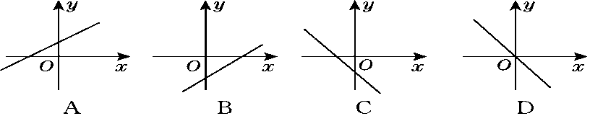
知3－练
3
若关于x的一元二次方程x²－2x＋kb＋1＝0有两个不相等的实数根，则一次函数y＝kx＋b的大致图象可能是( )

Slide 22

(1)今天我们是在一元二次方程解法的基础上，学习了根的判别式的应用，它在整个中学数学中占有重要地位，是中考命题的重要知识点，所以必须牢固掌握好它。
(2)注意根的判别式定理与逆定理的使用区别：一般当已知△值的符号时，使用定理；当已知方程根的情况时，使用逆定理。

Slide 23
(3) 一元二次方程ax²＋bx＋c＝0(a≠0)(Δ＝b²－4ac)
判别式的情况 | 根 的 情 况 | 定 理 与 逆 定 理
△＞0 | 两个不相等的实根 | △＞0 两个不相等 的实根
△＝0 | 两个相等的实根 | △＝0 两个相等的 实根
△＜0 | 无实根 | △＜0 无实根

